Slide 1
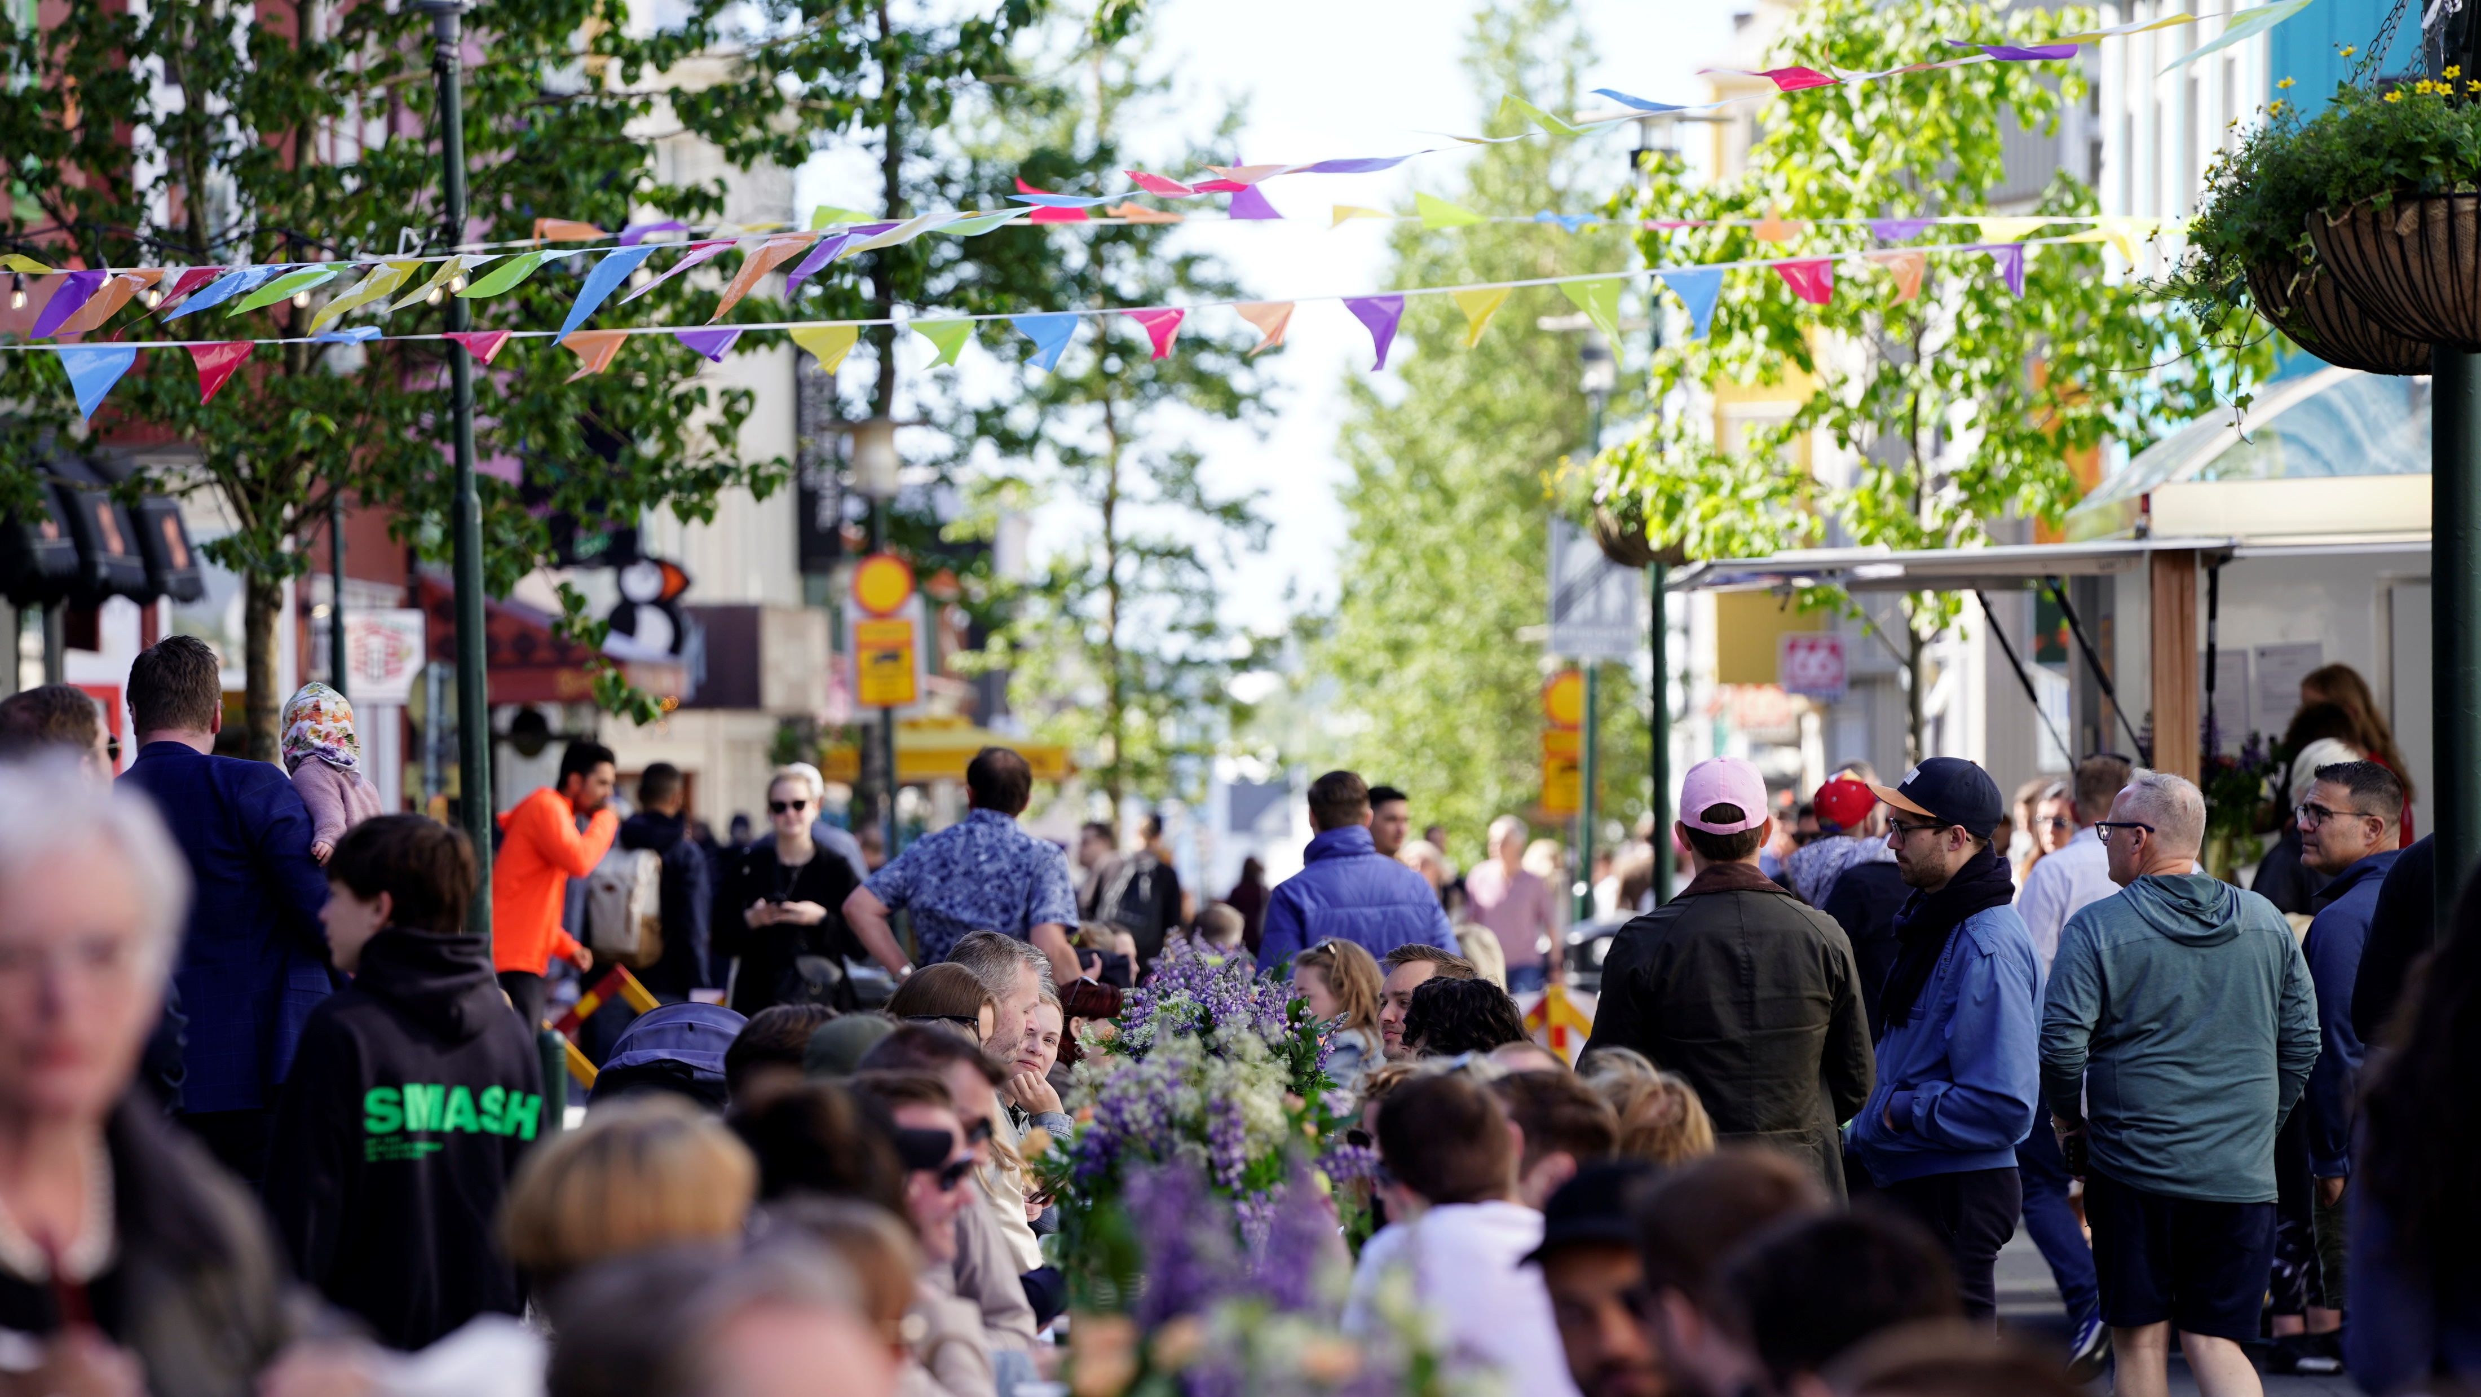

Hvernig borg verður Reykjavík 2035?
Vandi Ómögulegt er um slíkt að spá
Græna planið og grænar fjárfestingar
Fundur Reykjavíkurborgar um Græna planið
11. febrúar 2022
Björgvin Ingi Ólafsson, Deloitte

Slide 2
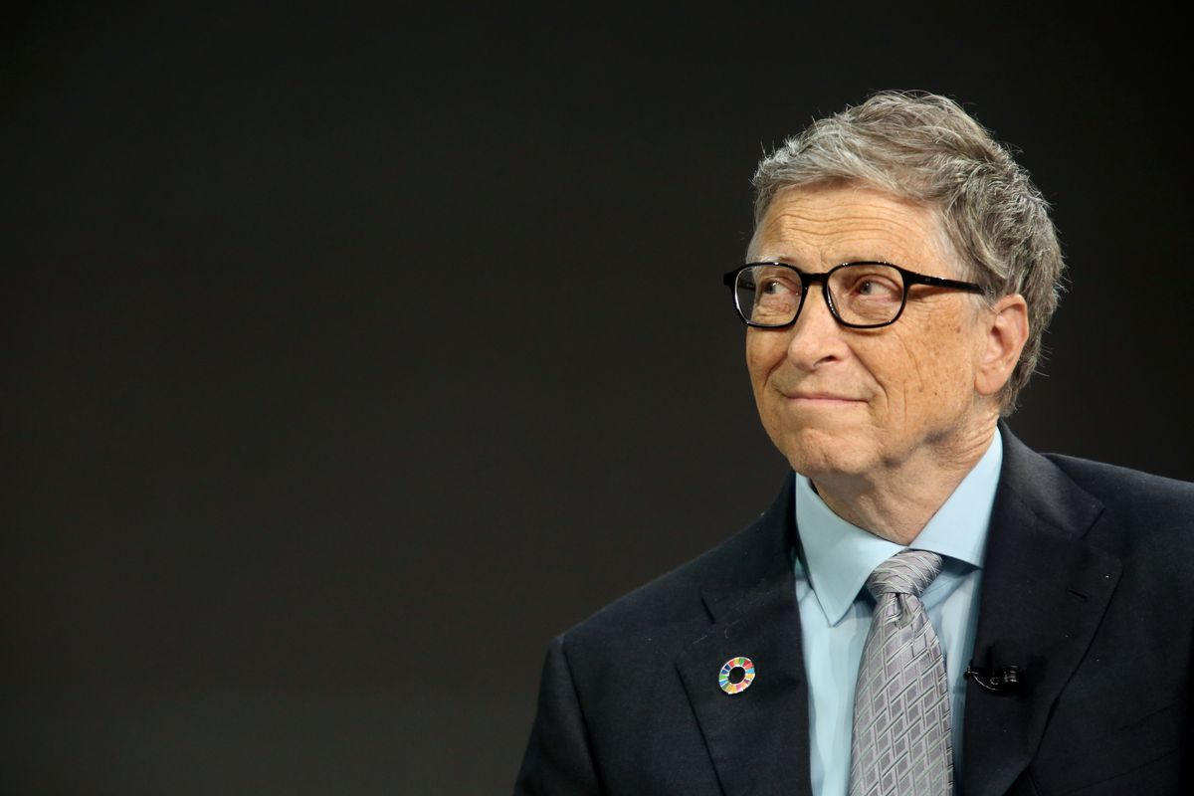
Notes:
“We always overestimate the change that will occur in the next two years and underestimate the change that will occur in the next ten. Don’t let yourself be lulled into inaction.”
-Bill Gates, The Road Ahead (1995)

Slide 3
Í stað þess að spá hvernig við höldum að Reykjavík verði árið 2035 spurðum við okkur hvaða drifkraftar skipta máli um það hvernig borg Reykjavík verður og hvort um þá sé óvissa?

Slide 4
Við spurðum okkur svo um það hversu mikil óvissa er um þessa drifkrafta?

Slide 5
Nýsköpun í Reykjavík
Netverslun
Mikilvægi einkabílsins
Áreiðanleiki laga- og reglugerðaumhverfis
Traust meðal borgarbúa
Fólksfjölgun í Reykjavík
Fjórða iðnbyltingin
Efnahagsumhverfi Reykjavíkur
Hæði Reykjavíkur gagnvart einstökum atvinnugreinum
Náttúruvá
Hugrekki stjórnarmanna
til að hugsa stórt
Breyttur aldurspýramídi
Menntunar án aðgreiningar
Rafvæðing samgangna
(e. e-mobility)
Eldsneytisverð
Rafrænt vinnuumhverfi
Þétting byggðar
Pólarísering stjórnmála Reykjavíkurborgar
Valdefling kvenna
Samkeppni um sérhæft vinnuafl
Gæði stafrænna innviða
Atvinnuleysi í Reykjavík
Skilvirkni viðskiptaumhverfis
(e. ease of doing business)
Áhersla á viðnám við loftslagsbreytingum
Hætta vegna öfgahópa
Alþjóðlegur fólksflutningur til Reykjavíkur
Mikilvægi reykvískrar menningar
Gagna- og persónuvernd
Samkeppnishæfni Reykjavíkurborgar
Framboð á íbúðarhúsnæði
Gæði innviða
Hætta vegna hryðjuverka
Gæði velferðarkerfis Reykjavíkurborgar
Deilihagkerfið
Hlutverk samfélagsmiðla
Alþjóðlegt efnahagsumhverfi
Framboð á atvinnuhúsnæði
Umhverfisvitund almennings
Traust til borgarstjórnar Reykjavíkur
Hraði og áhrif alþjóðavæðingar
Aðgengi að hæfu og hentugu vinnuafli
Netöryggi
Skattbyrði og opinber gjöld borgarbúa
Verð á íbúðarhúsnæði
Hringrásarhagkerfið
Alþjóðleg ímynd Reykjavíkur
Möguleikar innflytjenda til aðlögunar að íslensku samfélagi
Flutningur íbúa af landsbyggð til Reykjavíkur
Sjálfkeyrandi ökutæki
Áhugi erlendra sérfræðinga á að starfa í Reykjavík
Verð á atvinnuhúsnæði
Loftmengun
Spilling innan borgarkerfisins
Stuðningur við jaðarsettra hópa
Glæpir og öryggistilfinning
Fjöldi ferðamanna
Þátttaka erlends vinnuafls á vinnumarkaði
Borgarlínan
Afglæpavæðing fíkniefnaneyslu
Gæði menntunar
í Reykjavík
Lýðheilsa borgarbúa
Heimsfaraldrar
Græn gæði
Loftlagsbreytingar
Vilji til að búa í borg
Hæfni samfélags til að bregðast við breytingum
Frelsi til að vinna hvar sem er
Covid-19 heimsfaraldur
Umfang flugs yfir borg
Skilvirkni stjórnkerfis
Hjarðhegðun
Breiðara samfélagssjónarhorn
Þróun og áhrif gervigreindar
Efnahagur
Umhverfi
Stjórnmál
Samfélag
Tækni
Tækni
Notes:
Í vinnustofum var lagt mat á 73 drifkrafta í fimm flokkum og áhrif þeirra og óvissa um þá metin

Slide 6
Mikil áhrif
Mikilvæg þróun
Meginstraumar samfélagsins
Þættir sem lítil óvissa er um og því er þessum drifkröftum teknum
sem gefnum og stoðir allra sviðsmyndanna okkar
Mikilvægustu óvissuþættir
Áhugamengið okkar
Það sem við höfum áhuga á að skoða frekar
Meðal
Hversdagsmálin
Veigalítið en víst
Straumar sem ljóst er
hvert liggja en litlu skipta
Lauf í vindi
Óvissa sem engu skiptir
Óvissuþættir sem breyttu ekki
borginni hvernig sem þeir þróuðust
Lítil áhrif
Meðal
Mikil óvissa
Lítil óvissa

Slide 7
Mikil áhrif
Mikilvæg þróun
Meginstraumar samfélagsins
Þættir sem lítil óvissa er um og því er þessum drifkröftum teknum
sem gefnum og stoðir allra sviðsmyndanna okkar
Mikilvægustu óvissuþættir
Áhugamengið okkar
Það sem við höfum áhuga á að skoða frekar
Meðal
Hversdagsmálin
Veigalítið en víst
Straumar sem ljóst er
hvert liggja en litlu skipta
Lauf í vindi
Óvissa sem engu skiptir
Óvissuþættir sem breyttu ekki
borginni hvernig sem þeir þróuðust
Lítil áhrif
Meðal
Mikil óvissa
Lítil óvissa

Slide 8
Mikil áhrif
Mikilvæg þróun
Meginstraumar samfélagsins
Þættir sem lítil óvissa er um og því er þessum drifkröftum teknum
sem gefnum og stoðir allra sviðsmyndanna okkar
Mikilvægustu óvissuþættir
Áhugamengið okkar
Það sem við höfum áhuga á að skoða frekar
Meðal
Hversdagsmálin
Veigalítið en víst
Straumar sem ljóst er
hvert liggja en litlu skipta
Lauf í vindi
Óvissa sem engu skiptir
Óvissuþættir sem breyttu ekki
borginni hvernig sem þeir þróuðust
Lítil áhrif
Meðal
Mikil óvissa
Lítil óvissa

Slide 9
Mikil áhrif
Mikilvæg þróun
Meginstraumar samfélagsins
Þættir sem lítil óvissa er um og því er þessum drifkröftum teknum
sem gefnum og stoðir allra sviðsmyndanna okkar
Mikilvægustu óvissuþættir
Áhugamengið okkar
Það sem við höfum áhuga á að skoða frekar
Meðal
Hversdagsmálin
Veigalítið en víst
Straumar sem ljóst er
hvert liggja en litlu skipta
Lauf í vindi
Óvissa sem engu skiptir
Óvissuþættir sem breyttu ekki
borginni hvernig sem þeir þróuðust
Lítil áhrif
Meðal
Mikil óvissa
Lítil óvissa

Slide 10
Þróun sem skiptir máli (meginstraumar í borginni)
h
Mikilvægustu óvissuþættir (það sem gæti breytt farvegi framtíðarborgarinnar)
Rafvæðing samgangna
(e. e-mobility)
Framboð á íbúðarhúsnæði
Umhverfisvitund almennings
Hæfni samfélags til að bregðast við breytingum
Mikil áhrif
Áhersla á viðnám við loftslagsbreytingum
Gæði innviða
Nýsköpun í Reykjavík
Hringrásarhagkerfið
Gæði menntunar
Sjálfkeyrandi ökutæki
Hraði og áhrif alþjóðavæðingar
Fjórða iðnbyltingin
Möguleikar innflytjenda til aðlögunar
Valdefling kvenna
Breyttur aldurspýramidi
Náttúruvá
Alþjóðlegur fólksflutningur
til Reykjavíkur
Skilvirkni viðskiptaumhverfis
Samkeppnishæfni Reykjavíkurborgar
Efnahagsumhverfi Reykjavíkur
Rafrænt vinnuumhverfi
Verð á íbúðarhúsnæði
Aðgengi að hæfu og hentugu vinnuafli
Þétting byggðar
Alþjóðleg ímynd Reykjavíkur
Fólksfjölgun í borginni
Skilvirkni stjórnkerfis
Þátttaka erlends vinnuafls á vinnumarkaði
Gæði stafrænna innviða
Netöryggi
Netverslun
Frelsi til að vinna hvar sem er
Samkeppni um sérhæft vinnuafl
Gæði velferðarkerfis
Hugrekki stjórnmálafólks
til að hugsa stórt
Breiðara samfélags-
sjónarhorn
Áhugi erlendra sérfr. á að starfa í Reykjavík
Alþjóðlegt efnahagsumhverfi
Borgarlínan
Fjöldi ferðamanna
Áhrif loftmengunar á borgarbúa -
Græn gæði
Stuðningur við jaðarsettra hópa
Mikilvægi einkabílsins -
Atvinnuleysi í Reykjavík -
Umfang flugs yfir borg
Deilihagkerfið
Traust meðal borgarbúa
Þróun og áhrif gervigreindar
Vilji til að búa í borg
Hjarðhegðun
Verð á atvinnuhúsnæði
Meðal
Pólarísering stjórnmála Reykjavíkurborgar
Loftlagsbreytingar
Skattbyrði og opinber gjöld borgarbúa
Hæði Reykjavíkur gagnvart einstökum atvinnugreinum
Menntunar án aðgreiningar
Heimsfaraldrar
Áreiðanleiki laga- og reglugerðaumhverfis
Glæpir og öryggistilfinning
Covid-19 heimsfaraldur ~
Traust til borgarstjórnar Reykjavíkur
Spilling innan borgarkerfisins
Framboð á atvinnuhúsnæði
Hlutverk samfélagsmiðla
Mikilvægi reykvískrar menningar
Hætta vegna öfgahópa
Hætta vegna hryðjuverka
Flutningur íbúa af landsbyggð til Reykjavíkur
Afglæpavæðing fíkniefnaneyslu
Gagna- og persónuvernd
Lítil áhrif
Þróun sem breytir ekki samfélagsgerðinni
Óvissuþættir sem myndu breyta ekki þróun samfélagsins
Eldsneytisverð
Lítil óvissa
Meðal
Mikil óvissa
Efnahagur
Umhverfi
Stjórnmál
Samfélag
Tækni
Bætt við í vinnustofu
Fært til í vinnustofu

Slide 11

Tveir klasar mikilvægustu óvissukrafta mynda grunn sviðsmyndanna fjögurra
Tengdir kraftar meðal mikilvægustu óvissukrafta safnað saman í klasa þess sem saman gæti breytt framtíð borgarinnar
Mikvilvægustu óvissuþættir
Netöryggi
Hugrekki stjórnarmanna
til að hugsa stórt
Þétting byggðar
Fjöldi ferðamanna
Alþjóðavæðing
Traust meðal borgarbúa
Samfélagsleg samkennd
Hjarðhegðun
Gæði menntunar
Samkeppnishæfni Reykjavíkurborgar
Gæði innviða
Skilvirkni stjórnkerfis
Gæði velferðarkerfis
Þétting byggðar
Sjálfkeyrandi ökutæki
Samgöngur
Atvinnuleysi í Reykjavík -
Borgarlínan
Mikilvægi einkabílsins
Framboð á atvinnuhúsnæði
Skilvirkni viðskiptaumhverfis
Aðgengi að hæfu og hentugu vinnuafli
Framboð á íbúðarhúsnæði
Gæði velferðarkerfis
Þróun atvinnulífs
Hugrekki stjórnmálafólks
til að hugsa stórt
Hjarðhegðun
Íbúafjöldi
Samkeppni um sérhæft vinnuafl
Samkeppnishæfni Reykjavíkurborgar
Fólksfjölgun í borginni
Möguleikar innflytjenda til aðlögunar
Ath: Stærð klasa ekki vísbending um mikilvægi

Slide 12
Fjórar sviðsmyndir um Reykjavík 2035
Mögulegar, mikilvægar, ólíkar og umbreytandi framtíðarmyndir Reykjavíkur
Alþjóðaborgin
Tækniborgin
Heimsborgin
Borgin einkennist af alþjóðadrifnu atvinnulífi. Við erum samofin þekkingarsamfélagi sem nær út fyrir landsteinana. Erlendum borgurum hefur fjölgað hratt, flest þeirra sérfræðingar sem starfa fyrir innlend og erlend hátæknifyrirtæki. Einkaframtak og frumkvöðlastarfsemi er ríkjandi í hröðu og kviku atvinnulífi þar sem ungt fólk leikur stórt hlutverk. Einsleitt viðskiptaumhverfi stórra hátæknifyrirtækja gerir okkur viðkvæm fyrir hagsveiflum og stefnubreytingum þeirra. Umhverfisvitund er hverfandi. Breytt samsetning borgarbúa hefur breytt samgöngum. Breytt hlutfall vinnu- og frítíma hefur sett auknar kröfur á skólakerfið um sveigjanleika. Samfélagsleg samkennd er lítil og við leitum stuðnings í nærumhverfi okkar, hjá fjölskyldu og vinum. Borgarkerfið er skilvirkt og hefur alla burði til að víkka starfsemi sína.
Atvinnulífið er alþjóðadrifið og traust ríkir til athafna. Menntunarstig er hátt, nýsköpun og þróun tengd fjórðu iðnbyltingunni hafa skapað fjölbreytt atvinnulíf ólíkra fyrirtækja í ólíkum greinum. Tækifæri til þróunar og vaxtar eru vel nýtt en hagkerfið er viðkvæmt fyrir erlendum sveiflum. Menningardrifið alþjóðlegt umhverfi heillar ferðamenn og ferðaþjónusta í miklum vexti. Alþjóðavæðing borgarinnar er umdeild. Erlend stórfyrirtæki hafa áhrif á þróun atvinnulífs og dregið hefur úr íslenskum sérkennum menningar og samfélags. Við finnum samfélagslega samkennd út fyrir okkar nærumhverfi og erum tilbúin að leggja af mörkum til félagslegs kerfis sem heldur vel utan um jaðarhópa. Vaxandi traust og auknar kröfur til hins opinbera skapar áskoranir fyrir rekstur borgarinnar.
Á eigin vegum
Þróun atvinnulífs
Á sama báti
Samfélagsleg
samkennd
Útvegsborgin
Orkuborgin
Sjávarútvegur er ríkjandi stoð efnahagslífsins. Frelsi einstaklingsins til athafna og tækifæri til vaxtar og framfara eru vel nýtt. Kappið er mikið og hætta á ofnýtingu auðlinda fer vaxandi. Aukin velmegun hefur breytt rekstrarumhverfi borgarinnar. Einkarekstur hefur fengið meira svigrúm innan velferðarkerfisins og kröfur til borgarkerfisins minnkað um leið. Fleiri skólar eru einkareknir, atvinnulífið stýrir áherslum menntakerfisins og aukinn tekjumunur hefur skapað bil milli ríkra og fátækra. Þróun samgöngumála hefur stöðvast samhliða dalandi umhverfisvitund. Samfélagsleg samkennd er lítil og við treystum okkar nánustu og fáum öðrum. Við leitum lítið stuðnings utan nærumhverfis fjölskyldu, vina og vinnuveitenda.
Nýting náttúruauðlinda er undirstaða atvinnulífsins. Við stöndum framarlega í endurnýjanlegri orkunýtingu og sjávarútvegi og erum þekkt fyrir þróun tæknilausna á því sviði. Viðskiptaumhverfið takmarkast við auðlindageirann og tækifæri utan hans eru fá. Ungt fólk sem kýs að nema og starfa í öðrum greinum flytur til útlanda og ílengist þar. Aðlögun samfélags, atvinnulífs og viðskiptaumhverfis að nýtingu er í jafnvægi við náttúruna kallar á umdeildar breytingar. Orkuskipti hafa breytt borginni, flest hverfi borgarinnar eru vistvæn og sjálfbær með þjónustu og afþreyingu. Taktur samfélagsins er rólegur og fjölskyldumiðaður. Við njótum sterkrar samfélagslegrar samkenndar innan og utan okkar nærumhverfis. Við hugsum vel um nágranna okkar, eldri borgara og grípum vel þau sem þurfa á aðstoð að halda.
Auðlindaborgin
Notes:
https://www.houstoniamag.com/newcomers-guide/2019/10/10-traits-that-make-up-the-houstonian-personality

Slide 13
57 stefnur

Slide 14
6 eigendastefnur

Slide 15
Hversu auðveldlega gengur það upp sem að er stefnt í tilteknum málaflokkum í hverri sviðsmynd?

Slide 16
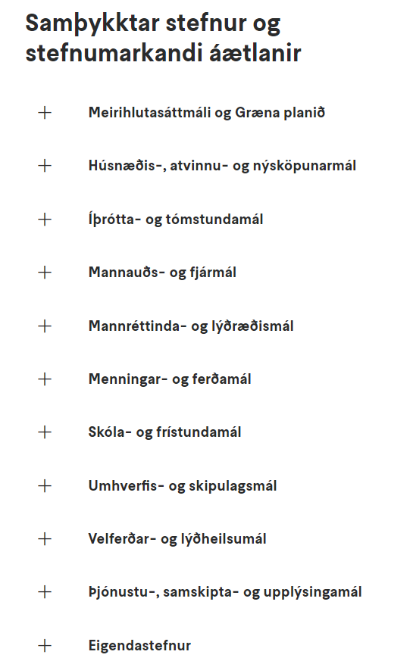
Hversu auðveldlega gengur það upp sem að er stefnt í tilteknum málaflokkum í hverri sviðsmynd?

Slide 17
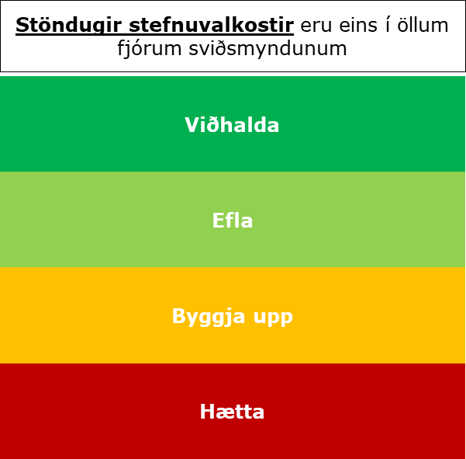
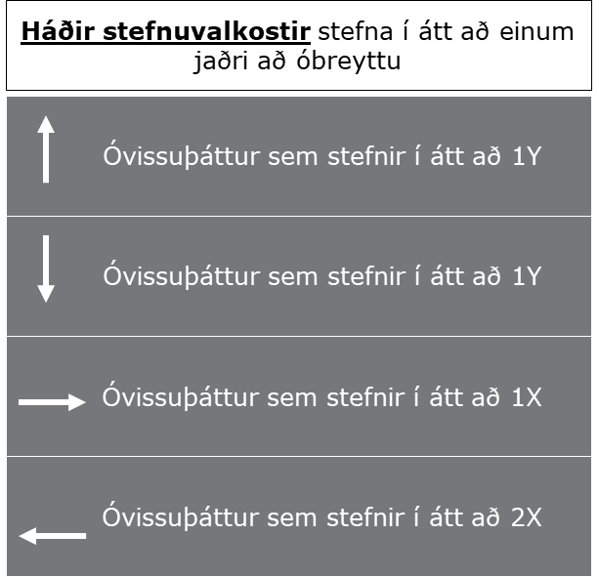
Stöndugir stefnuvalkostir
Standast áskoranir sem koma uppi í öllum sviðsmyndunum
Háðir stefnuvalkostir
Háðir því hvernig þróun verðir eftir ásum sem mynda sviðsmyndirnar

Slide 18
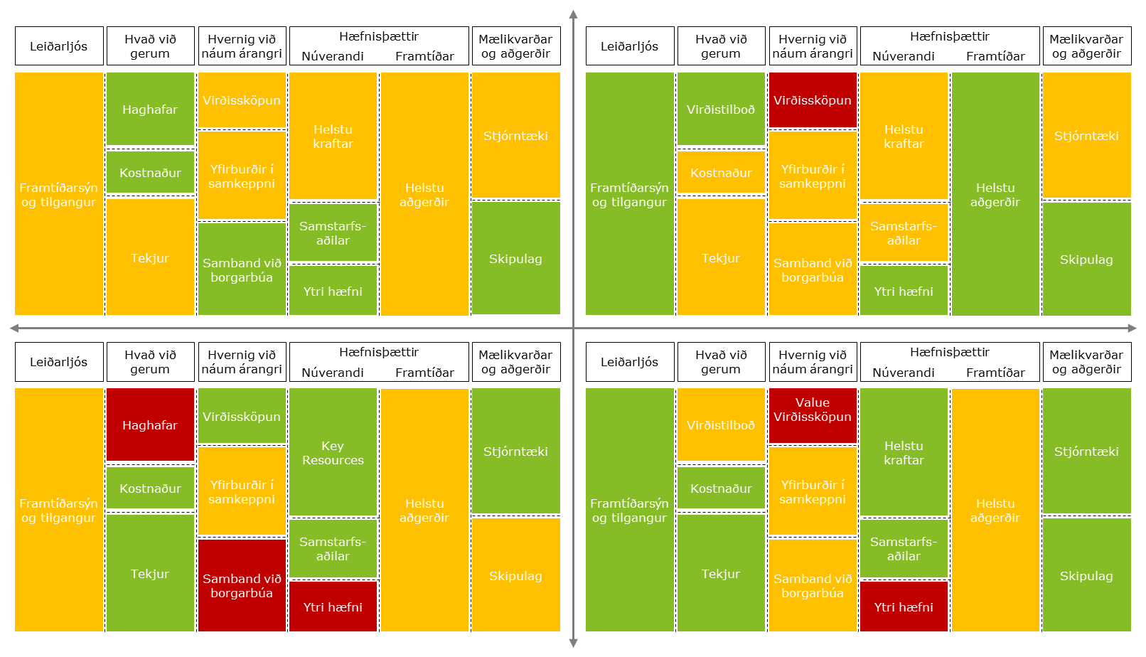



Tækniborgin
Heimsborgin
Virðistilboð
Útvegsborgin
Orkuborgin

Slide 19
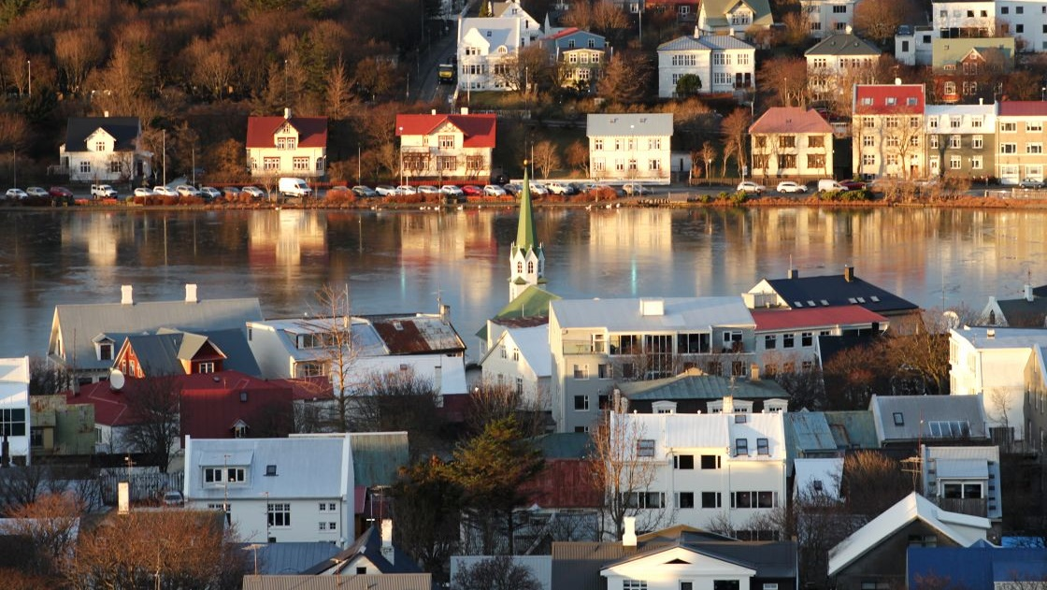
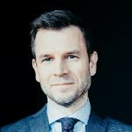

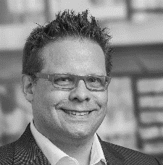
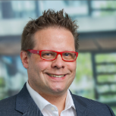
Björgvin Ingi Ólafsson
bolafsson@deloitte.is
Sara Fönn Jóhannesdóttir
sjohannesdottir@deloitte.is
Florian Klein
fklein@deloitte.de
Deloitte vísar til eins eða fleiri aðildarfélaga innan Deloitte Touche Tohmatsu Limited („DTTL") og tengdra félaga þeirra (sameiginlega vísað til sem „félög Deloitte"). DTTL (einnig vísað til sem („Deloitte á alþjóðavísu") og hvert aðildarfélag þess eru lagalega aðskildir og sjálfstæðir lögaðilar, sem geta hvorki skyldað eða skuldbundið hvort annað gagnvart þriðja aðila. DTTL og hvert DTTL aðildarfélag og tengd félög eru aðeins ábyrg fyrir eigin athöfnum og aðgerðaleysi, en ekki hvors annars. DTTL innir ekki af hendi þjónustu til viðskiptavina. Fyrir frekari upplýsingar; www.deloitte.com/about

